Slide 1
学习永无止境~ ——杰杰
2019
RT-Thread
物联网操作系统
本讲义所有权归杰杰所有
RT-Thread 物联网操作系统 学习交流群：783234154

Slide 2


关于我
一个梦想成为物联网全栈工程师的小菜鸟~
博客：https://jiejietop.cn
CSDN：https://blog.csdn.net/jiejiemcu
GitHub : https://github.com/jiejieTop
个人公众号
RT-Thread 物联网操作系统 学习交流群：783234154

Slide 3
目录
01
线程的概念
02
RT-Thread的线程主体
03
线程控制块
04
线程栈
05
线程优先级
06
时间片
RT-Thread 物联网操作系统 学习交流群：783234154

Slide 4
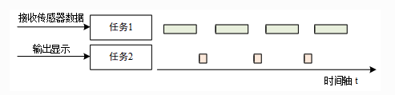
线程的概念
01
把一个复杂的应用分解成多个小的、可调度的、序列化的程序单元，当合理地划分线程并正确地执行。
RT-Thread 物联网操作系统 学习交流群：783234154

Slide 5
02. 线程的概念
线程是 RT-Thread 中最基本的调度单位，它描述了一个线程执行的运行环境，也描述了这个线程所处的优先级。
线程执行时的运行环境称为上下文。
线程中必须出现阻塞情况，以让出CPU使用权。
无限循环模式：
void thread_entry(void* paramenter)
{
while (1)
{
/* 等待事件的发生 */
/* 对事件进行服务、进行处理 */
}
}
顺序执行或有限次循环模式：
void thread_entry(void* paramenter)
{
/* 处理事务 #1 */
…
/* 处理事务 #2 */
…
/* 处理事务 #3 */
}
此类线程不会循环或不会永久循环，而是 “一次性” 线程，一定会被执行完毕。在执行完毕后，线程将被系统自动删除。
RT-Thread 物联网操作系统 学习交流群：783234154

Slide 6
03. 线程控制块
通常我们认为线程控制块就是线程的身份证。
线程控制块就是一个结构体，里面有非常多的成员，这些成员共同描述了线程的全部信息
代码：https://github.com/jiejieTop/RT-Thread_Demo
RT-Thread 物联网操作系统 学习交流群：783234154

Slide 7
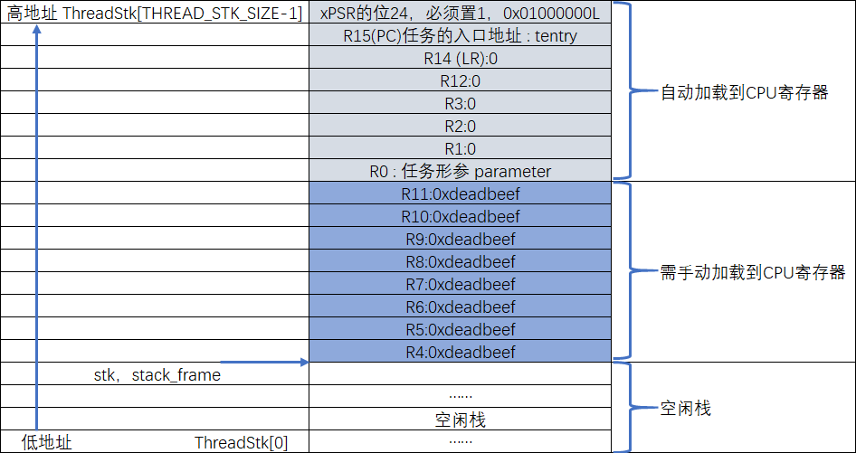
04. 线程栈
RT-Thread 线程具有独立的栈空间，当进行线程切换时，会将当前线程的上下文存在栈中，当线程要恢复运行时，再从栈中读取上下文信息，进行恢复。
线程栈的增长方向是芯片构架密切相关的（比如stm32就是向下增长的）。
RT-Thread 物联网操作系统 学习交流群：783234154

Slide 8
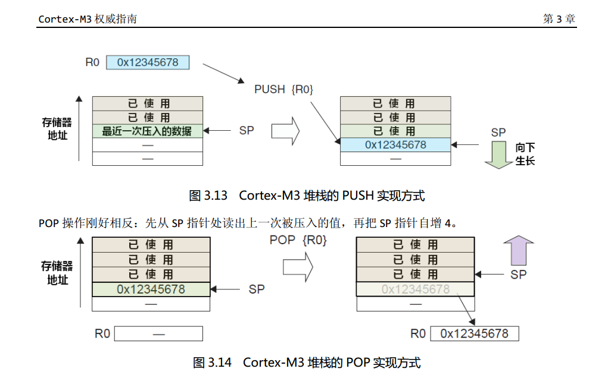
04. 线程栈
向下生长的满栈”模型。栈指针 SP 指向最后一个被压入栈的 32 位数值。在下一次压栈时， SP 先自减 4，再存入新的数值
RT-Thread 物联网操作系统 学习交流群：783234154

Slide 9
05. 线程优先级
RT-Thread 线程的优先级是表示线程被调度的优先程度。每个线程都具有优先级，线程越重要，赋予的优先级就应越高， 线程被调度的可能才会越大。
RT-Thread 最大支持 256 个线程优先级 (0\~255)，数值越小的优先级越高，0 为最高优先级。最低优先级默认分配给空闲线程使用。
RT-Thread 物联网操作系统 学习交流群：783234154

Slide 10
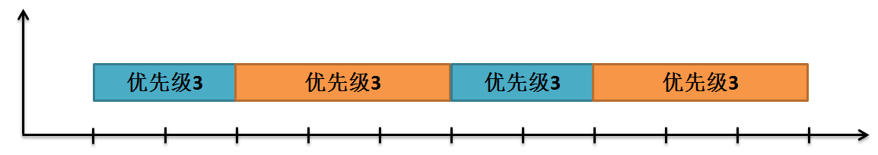
06. 线程时间片
相同优先级下时间片才有效。
2个tick
3个tick
RT-Thread 物联网操作系统 学习交流群：783234154

Slide 11
RT-Thread 物联网操作系统 学习交流群：783234154

